Slide 1
ResearchGate
доповідач: д.т.н., проф. П.О. Марущак
https://www.researchgate.net/

Slide 2
ResearchGate – що це? Для чого ?
Чим може допомогти науковцям?
Як користуватись?
План

Slide 3
Дослідницька брама
ResearchGate (дослідницька брама) – науковий портал та соціальна мережа, засіб співробітництва між вченими з будь-яких наукових дисциплін. ResearchGate містить веб-застосунки, включаючи семантичний пошук (пошук по резюме), обмін файлами, спільне користування базою публікацій, форуми, методологічні дискусії, групи тощо. Члени можуть створювати свій персональний блог у межах мережі.

Slide 4
Переваги
ResearchGate зібрала більш ніж 25,000,000 науковців із 200 країн світу, cтаном на 2024 рік.
Серед інших засобів, ResearchGate розвинув семантичний пошуковий механізм, який здійснює пошук по внутрішніх ресурсах і основних зовнішніх базах даних, таких як PubMed, CiteSeer, arXiv, Бібліотеку NASA тощо, для знаходження наукових статей. Розроблено пошуковий механізм для аналізу більшої кількості елементів ніж в стандартних пошуках за ключовими словами, який дозволить аналізувати повністю резюме статей. Його ідея полягає в тому, що більша кількість термінів дозволить отримувати точніші результати.

Slide 5
Групи
Такий же тип семантичної відповідності використовується платформою також і для налагодження контактів між членами мережі. Шляхом аналізу інформації, наданої користувачем на його (або її) профайлі, платформа пропонуватиме групи, інших членів мережі та літературу згідно з можливими науковими інтересами користувача.
Загалом в межах ResearchGate створено більш ніж 1100 груп. Вони можуть бути відкритими для всіх користувачів або створюватися як приватні групи; кожен член мережі у будь-який час може створити нову групу. Кожна група має також програмні засоби забезпечення співробітництва; наприклад, засіб обміну файлами дозволяє користувачам співпрацювати з колегами у написанні і опублікуванні документів. Інші інструменти включають планувальник зустрічей та опитувальні опції.

Slide 6
Чим корисна ?
Після реєстрації у вас з'явиться можливість:
використовувати пошук і можливість копіювання повних текстів кількох десятків мільйонів наукових статей;
входити в різні дослідницькі групи;
мати доступ до бази міжнародних вакансій для вчених;
значно розширити мережу своїх наукових контактів
… і багато іншого.

Slide 7
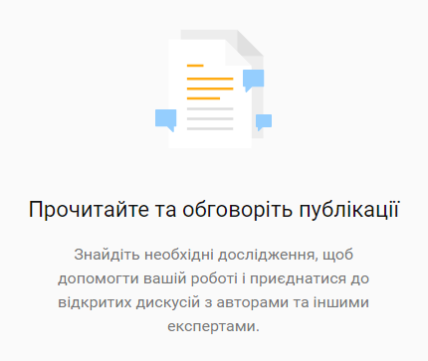
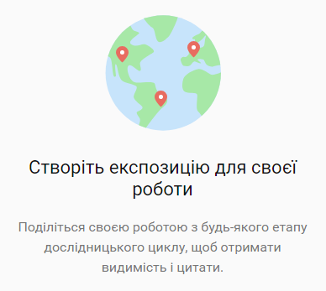
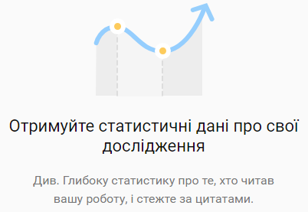
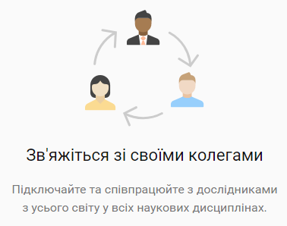
Можливості

Slide 8
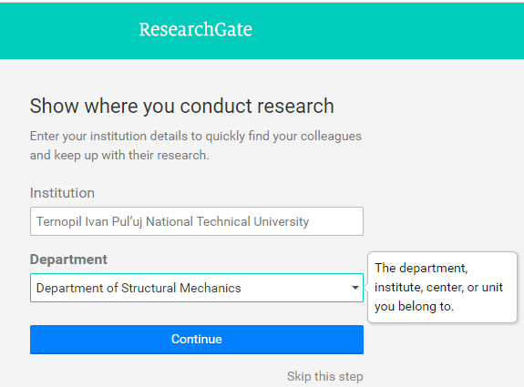
Реєстрація

Slide 9
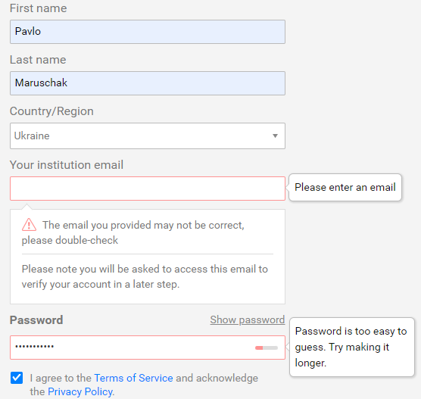
Реєстрація

Slide 10
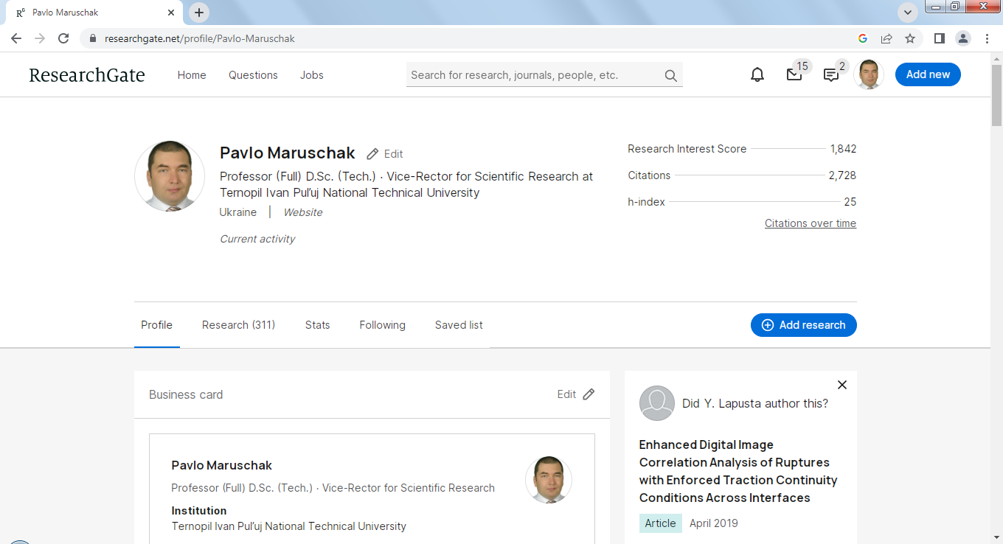
Профіль
Переглянути всі статті, які пов'язані зі сферою вашої спеціалізації, ви можете на сторінці «Publications» (знаходиться у верхньому головному меню). Поруч ви знайдете список вакансій і резюме, обговорювані питання в світовому науковому співтоваристві, а також вихід на головну сторінку.

Slide 11
Обмін інформацією

Slide 12
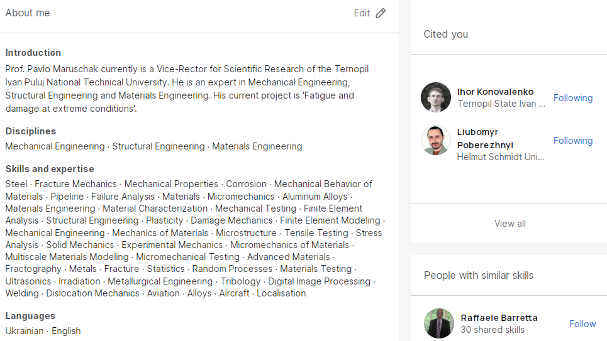
Сфери інтересів

Slide 13
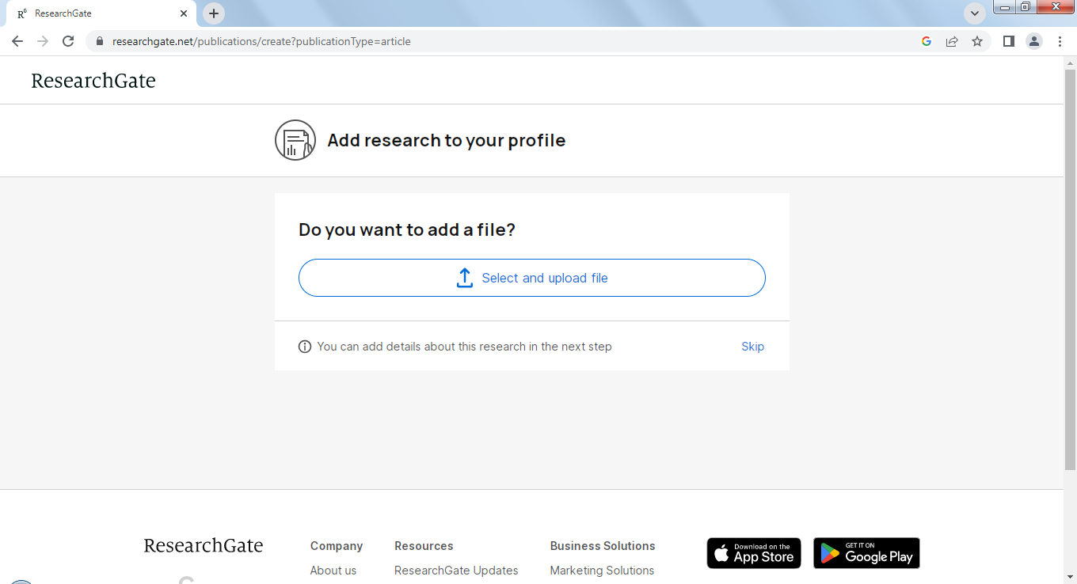
Наповнення профілю
Вам буде запропоновано кілька способів додавання статті: вказати своє авторство для вже доданих до системи статей вашими співавторами, спробувати знайти інші статті за допомогою пошуку, скористатися менеджером посилань (для просунутих користувачів, оскільки потрібно вміти генерувати *.xml файли) або додати статтю вручну.

Slide 14
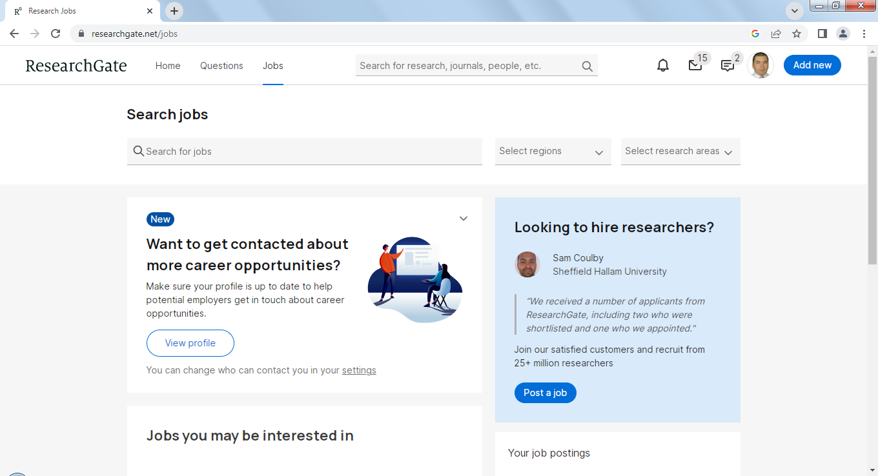
Вакансії і можливості

Slide 15
Дякую за увагу!

